Slide 1

טקטיקות בניהול תביעת רשלנות רפואית
מול המומחה מטעמנו
1

Slide 2
רשלנות רפואית שעוקבת בזמן לתאונת דרכים
אכרם חוסיין נ' ד"ר טורם, ע"א 3765/95
עיזבון מלמד נגד רותם חברה לביטוח, ע"א 5213/90
הולך רגל שנפגע בתאונה הגיע לבית החולים, ושם נקטעה בטעות הרגל הלא נכונה.
נפגע תאונת דרכים קיבל בבית החולים עירוי דם נגוע בחיידקי צהבת וכתוצאה מכך נפטר.
הרציו: ייחוד עילה
ביקורת האקדמיה: פרופ' אריאל פורת
כשלא ניתן לתבוע גורמים כמו בתי חולים נשחקת ההרתעה /היעדר אחריות משפטית מעודד התנהלות רשלנית.

Slide 3
חסינות מוחלטת
כלל ייחוד העילה, סעיף 8 לחוק
החריג: ע"א 8535/01 ליפשיץ נ' מדינת ישראל

Slide 4
המקרה של ש'
5
4
3
2
1
לאחר הניתוח
26.7.2018
אבחון
אפריל 2018
מאי 2017
ניתוח נוירוכירורגי
בשקף הבא
המנתח אבחן לחץ כלי דם על העצב הטריגמינלי והמליץ על ניתוח
MRI בהלל יפה פוענח כתקין
עקירת שן בינה כלואה כאב כרוני בלסת
ניתוח חירום לניקוז אובדן זכרון, ובעיית חשבון, המטומה
הניתוח בוצע ללא הצדקה רפואית, בטכניקה רשלנית ווך איחר באבחון הדימום התוך-גולגולתי - וכתוצאה מכך נגרם נזק מוחי קשה ובלתי הפיך, הכולל פגיעה קוגניטיבית וירידה בזכרון

Slide 5
דקומפרסיה וסקולרית /
קרניוטומיה 5 ס"מ
הפרדה כמטרת הניתוח
יומיים והביתה
חומר חיץ
כלי דם
שורש העצב

Slide 6
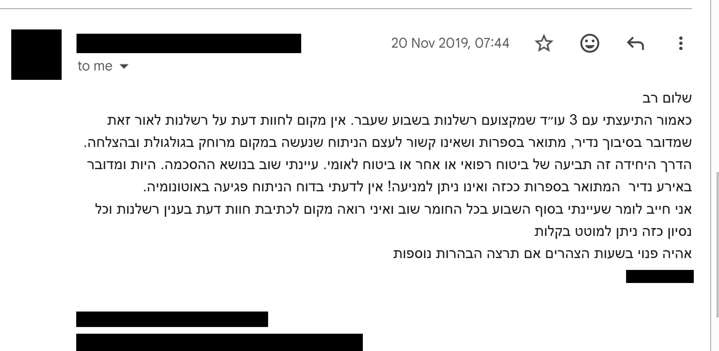

Slide 7
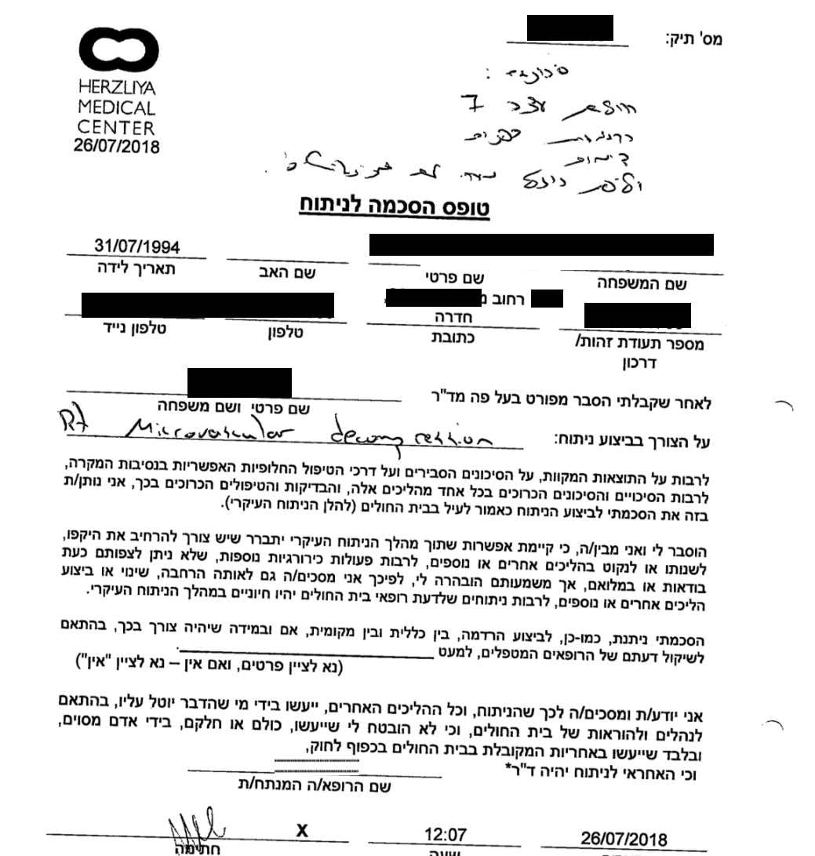

Slide 8

על מה הוא לא ענה? רשלנות רפואית בניתוח אלקטיבי
03
02
01
אחרי הניתוח
במהלך הניתוח
לפני הניתוח
ההשגחה והמעקב בתקופת ההתאוששות.
שטנדל נגד שדה + קש"ס בפגיעה באוטונומיה
אינדיקציה
2

Slide 9
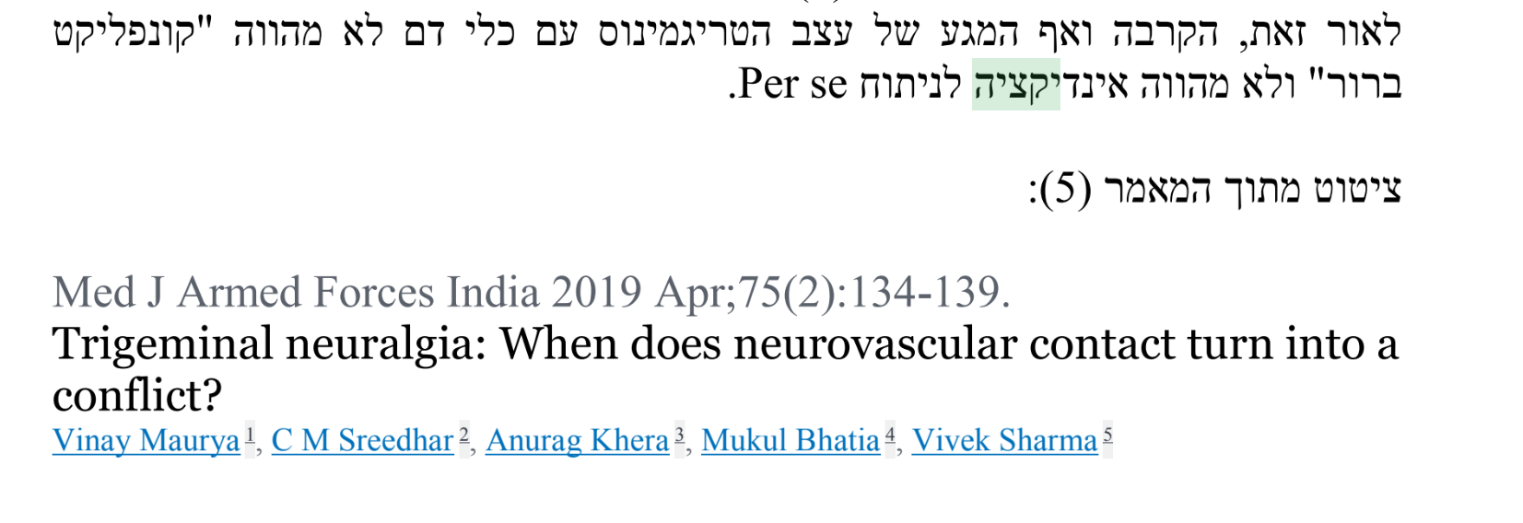

Slide 10
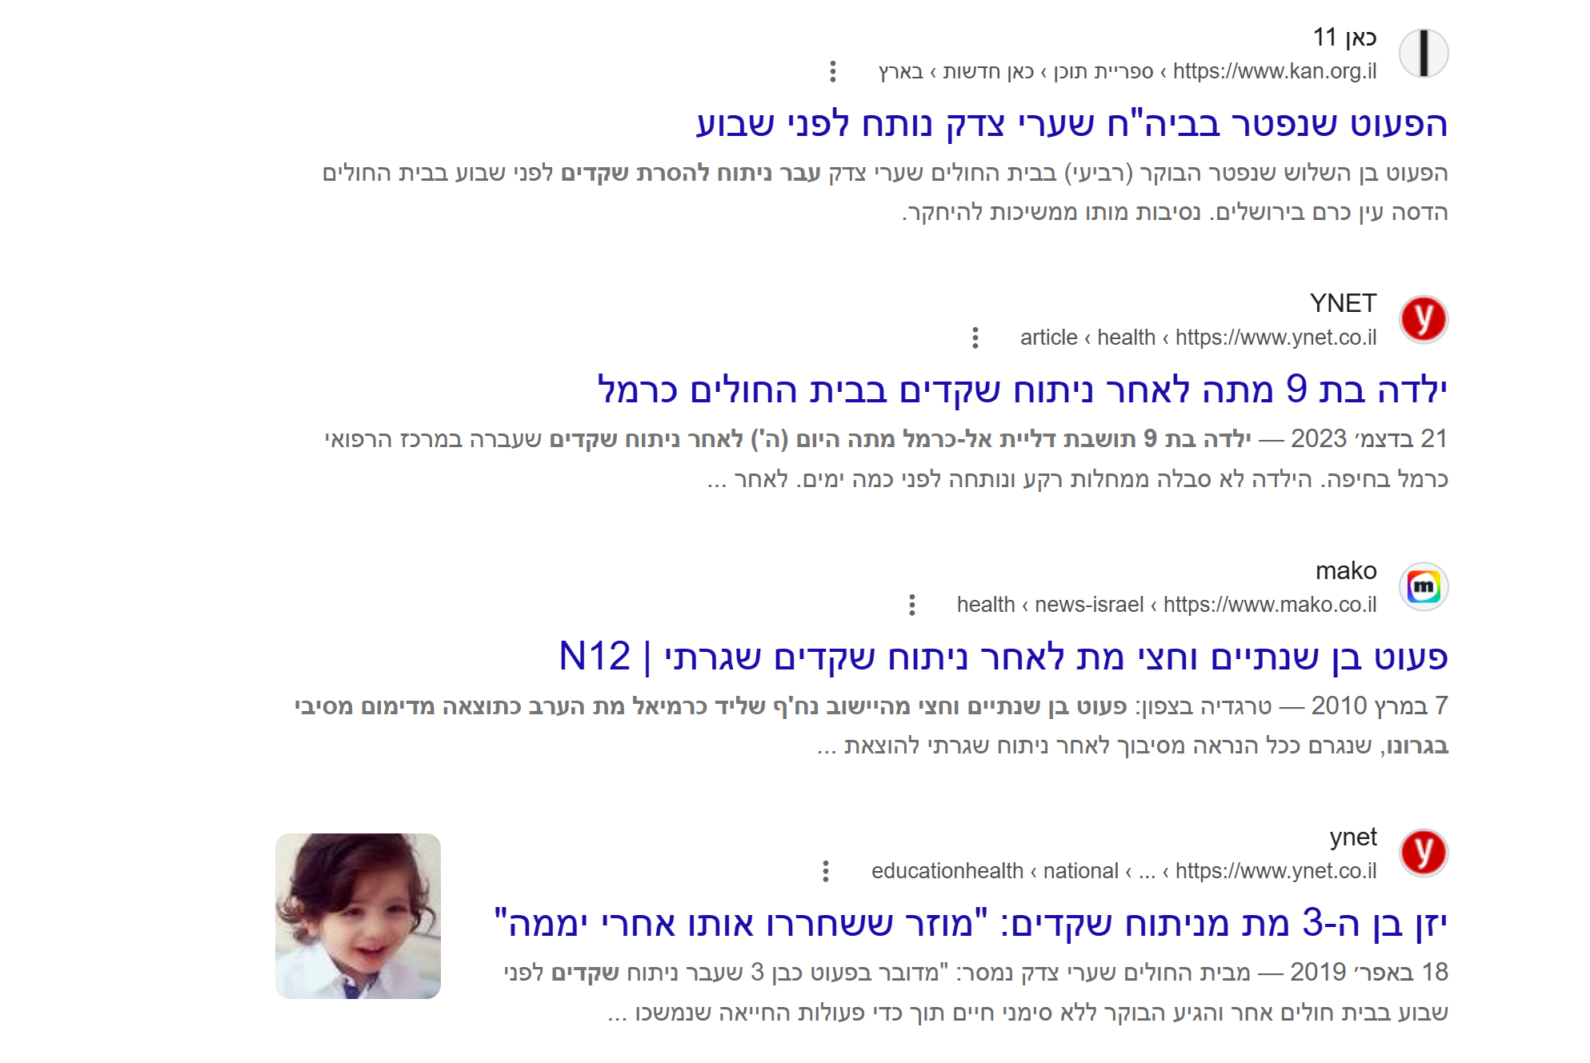

Slide 11
מתי לא מנתחים שקדים למניעת חנק
הגדלה פיזיולוגית ללא הפרעה לנשימה או לשינה
דלקות בודדות או מזדמנות
גיל צעיר מאוד ללא תסמינים חסימתיים קשים
הפרעות בקרישת הדם או סיכון רפואי גבוה בהרדמה
זיהומים ויראליים רגילים בדרכי הנשימה העליונות
מתי מנתחים
הפרעות נשימה בשינה
דלקות גרון חיידקיות חוזרות
קושי משמעותי בבליעה ובאכילה
עיכוב בצמיחה ובגדילה
סיבוכים כרוניים
Notes:
מתי מנתחים (התוויות לניתוח)מתי לא מנתחים (מעקב או טיפול שמרני)הפרעות נשימה בשינה (נחירות קשות, הפסקות נשימה)הגדלה פיזיולוגית ללא הפרעה לנשימה או לשינהדלקות גרון חיידקיות חוזרות (בתדירות גבוהה)דלקות בודדות או מזדמנות בשנהקושי משמעותי בבליעה ובאכילהגיל צעיר מאוד ללא תסמינים חסימתיים קשיםעיכוב בצמיחה וגדילה עקב בעיות נשימה/תזונההפרעות קרישת דם או סיכון רפואי גבוה להרדמהסיבוכים כרוניים (כמו מורסה בשקד או נוזלים באוזניים)זיהומים ויראליים רגילים של דרכי הנשימה העליונות

Slide 12
האם אנחנו תמיד בודקים עם המומחה הנכון?
המקרה של ליעד: פג שנולד בשבוע 33 עם שיתוק מוחין בינוני
א
א
המקרה של עירית: פגיעה עצבית בניתוח החלפת מפרק ירך
ב
המקרה של שני
גידול במעי הדק / צליאק: למי פונים?
ג
10

Slide 13
מה עלול לגרום לשיתוק מוחין
3
2
1
כוריואמניוניטיס
לידה מוקדמת
(פגות)
היפרדות שליה
המנגנון הרפואי
המנגנון הרפואי
המנגנון הרפואי
זיהום ודלקת בשליה ובמי השפיר פוגעים במוח העובר המתפתח
פגים בסיכון גבוה לדימום תוך גולגלתי ולפגיעה בחומר הלבן במוח
היפרדות שליה חוסמת אספקת חמצן לעובר בפתאומיות
זווית הרשלנות
זווית הרשלנות
זווית הרשלנות
פספוס חום אם ודופק עוברי מהיר ואיחור במתן אנטיביוטיקה
אי מתן קלסטון ומגנזיום בזמן וכשל במעקב אחר נשים בסיכון
כשל במעקב גדילה ובהשוואה לסריקות קודמות ותיעוד לקוי

Slide 14
מה עלול לגרום לשיתוק מוחין
4
5
תסחיף מי שפיר
GBS
המנגנון הרפואי
המנגנון הרפואי
קריסה מערכתית פתאומית אצל האם חותכת את אספקת החמצן לעובר
הדבקה בתעלת הלידה גורמת לאלח דם ולדלקת קרום המוח אצל היילוד
זווית הרשלנות
זווית הרשלנות
פספוס סימני אזהרה ופערי מסירת מידע בין צוותים ואיחור בהוצאת העובר
אי ביצוע בדיקת סקר לחיידק ואי מתן אנטיביוטיקה מונעת בזמן הלידה

Slide 15
מה עלול לגרום לשיתוק מוחין
7
6
הרפס גניטלי
שעבר לתינוק בלידה
רעלת הריון
המנגנון הרפואי
המנגנון הרפואי
הדבקה בנגיף בתעלת הלידה פוגעת במערכת העצבים המרכזית של התינוק
יתר לחץ דם חדש בהריון פוגע באספקת החמצן והמזון לעובר
זווית הרשלנות
זווית הרשלנות
אי בדיקת נגעים פעילים לפני הלידה ואיחור במתן אציקלוויר לתינוק
התעלמות מלחץ דם חריג ומכאבי ראש ואיחור בהחלטה על ניתוח קיסרי

Slide 16
חזרה לליעד: מי מצא?
2
1
גם שיתוק קל = עילת תביעה
פוטותרפיה הפסיקה לעבוד
עליה מתמשכת בבילירובין
נולד פג בשבוע 33

Slide 17
המקרה של עירית, 82
ניתוח להחלפת מפרק ירך ימין בגישה קדמית תחת הרדמה ספינלית בכמה דקירות.
26.12.24
3 ימים אחרי תלונות על ירידה תחושתית וחולשה בשריר הארבע ראשי.
29.12.24
ירידה תחושתית ומוטורית בפיזור עצב פמורלי וקריסת ברך בהליכה.
בשיקום
מגיעה לביקורת בכיסא גלגלים נופלת בשל החולשה ושוברת את הקרסול.
16.02.25
EMG פגיעה אקסונלית קשה בעצב הפמורלי ונכות של 20%.
10.12.25
3

Slide 18
לו היית שואל אורטופד:
פגיעה בעצב הפמורלי היא סיבוך מוכר בניתוח החלפת ירך בגישה קדמית בשכיחות של כאחוז אחד.
״זה סיכון ידוע סיבוך לא רשלנות אין כאן תיק.״
הרצאה לעורכי דין, מקרה חטשואל
4

Slide 19
מי עוד יכול להתרשל כאן?
עם מי עוד נבדוק?

Slide 20
כרית סיליקון להבדיל מ"נרדמה לי הרגל"
פגיעה בשיניים מהאינטובציה,
חומר ההרדמה,
בלוק עצבי בזריקה, לא המנתח.
הרצאה לעורכי דין, מקרה חטשואל
7

Slide 21
שתי חזיתות
2
1
רשלנות בהרדמה
רשלנות ניתוחית
פגיעה ישירה בשורשי העצבים מרמה שתיים עד ארבע כתוצאה מריבוי דקירות ההרדמה שלא תועדו.
הנחה לקויה של המפשק האצטבולרי הקדמי שיצרה לחץ על העצב הפמורלי או מתיחה מוגזמת של הגפה.
שתי החלופות נטענות במצטבר ותומכות זו בזו אותו אירוע נוירולוגי
6

Slide 22
תיק אחר: איך יודעים אם היה חסם עצבי בניתוח
ניתוח לקיבוע שבר בפיקת הברך.
דו"ח הניתוח ודו"ח ההרדמה תיעדו הרדמה כללית בלבד.
אבל ברשימת התרופות בפועל מופיעה נרופין, תרופה שמשמשת לחסם עצבי אזורי.
כלומר: בוצע לו חסם עצבי שלא הוזכר בשום דו"ח רשמי. המטופל לא ידע שמתכננים לבצע לו חסם, לא קיבל שום הסבר, ולא חתם שום טופס הסכמה לגביו.
8

Slide 23
כיצד בלוק עצבי לא מתועד עלול להזיק
פגיעה ישירה בעצב מהמחט עצמה אם ההחדרה אינה מדויקת.
הזרקת חומר האלחוש לתוך העצב עצמו במקום סביבו בלבד.
דימום או לחץ מקומי סביב העצב.
כשהמטופל תחת הרדמה כללית הוא לא יכול להתריע בזמן אמת על כאב חריג בעת החדרת המחט או ההזרקה.
הדגל האדום: כאב חריג שמופיע מיד בהתעוררות באזור שונה מהניתוח עצמו.
הרצאה לעורכי דין, מקרה חטשואל
9

Slide 24
המקרה של שני
גידול במעי הדק
אונקולוג אומר:
אין איחור באבחון
חלון ההזדמנויות לא התפספס
מה עושים?

Slide 25
איחור באבחון צליאק: לא לעבוד על אוטומט/ מומחה ספציפי
04
03
02
01
לימפומה במעי הדק
דלקת
כרונית
חשיפה מתמשכת
לגלוטן
צליאק
לא מאובחן
אשם תורם של המטופל?
כמה עולה הסיכון?
האחריות לחשוד, לבדוק ולאבחן מוטלת על הרופא בלבד.
פי 16.9 סיכון ללימפומה במערכת העיכול
פי 19.2 סיכון ללימפומה אחרת

Slide 26
אזהרה עצמית: המקרה של סטפני עם הכתף בלידה
המלצה להימנע
מוגבל ושנוי במחלוקת
ללא איסור גורף
4 מדינות
4 מדינות
1 מדינה
• צרפת
• גרמניה
• ישראל: השאלה המשפטית נבחנת לפי אינדיקציה, אופן ביצוע ותיעוד
• בריטניה
• איטליה
• ארצות הברית
• דרום קוריאה
• אוסטריה
• דרום אפריקה

Slide 27
"לא לחפש רק מתחת לפנס" / האם המומחה יודע הכל? האם אני במקום הנכון
סרטן, רק החמצת חלון ההזדמנויות לטיפול? רק איחור באבחון?
תכנון לא נכון של שדה הקרינה
במיוחד בגידולים מהצוואר ומעלה, איזור צפוף: א.א.ג. פה ולסת, לוע
הנזק: לאיבר בריא סמוך.
ג
בתיקי אי גילוי מום – מה אם המומחה יגיד החמצה אבל לא היית מקבל הפסקת הריון? ד"ר גיא-לצ'ינסקי, איך מתגברים על מי השפיר כי הרי טיפת דם תהפוך את מי השפיר לעכורים? השיטה גאונית: מרוקנים את הרחם ממי שפיר ומזרימים פנימה גז. משיבים את המים עם גמר הניתוח. מרתק. פייסבוק. ספינה ביפידה. ניתן לזהות אותו וגם תינתן הפסקת הריון. הבעיה ל: מגזר חרדי וערבי. מאידך, פס"ד המר לא היה רק רע.
ד
10

Slide 28
אזהרה עצמית, לא רק איחור באבחון/ תכנון שגוי של שדה הקרינה
א.א.ג
רשלנות רפואית באבחון סרטן אינה מתמצה רק בפספוס חלון ההזדמנויות לטיפול. כשל יכול להתרחש גם בשלב מאוחר יותר - בתכנון הטיפול עצמו, ובפרט: בתכנון שדה הקרינה.
אזור בסיכון מיוחד
פה ולסת
שדה
הקרינה
איבר
בריא
גידולים מהצוואר ומעלה ממוקמים באזור אנטומי צפוף במיוחד, שבו איברים קריטיים סמוכים זה לזה.
הנזק
לוע
תכנון לא מדויק של שדה הקרינה עלול לפגוע באיבר בריא סמוך, שכלל לא היה חלק ממוקד הגידול.

Slide 29
"הם מוסלמים אדוקים, הם חרדים" אינה טענת הגנה
סיבתיות באי-גילוי מום עוברי, כשההורים ממגזר חרדי או ערבי
גם כשמומחה קובע כי אובחן באיחור מום עוברי (למשל, ספינה ביפידה, הניתן היום לזיהוי ולהפסקת הריון), נותרת לנתבע טענת הגנה מרכזית: שגם אילו התגלה המום בזמן, ההורים לא היו בוחרים להפסיק את ההריון. פסק דין המר קבע כיצד יש להתמודד עם טענה זו כשהנתבע נסמך על השתייכות דתית או מגזרית של ההורים.
✓
✕
מה שעל הנתבע להוכיח בפועל
הכללה גורפת לא מספיקה
ראיות אינדיבידואליות הנוגעות באופן ספציפי להורים המסוימים - לא הנחה סטטיסטית על הקבוצה כולה. השתייכות דתית-מגזרית יכולה להישקל, אך רק כנתון אחד מני רבים, לצד הראיות האישיות בתיק.
„הם חרדים“
„הם מוסלמים, ולכן לא היו מפילים“
טענה כללית לפי השתייכות דתית-מגזרית, ללא כל בחינה של ההורים הספציפיים - אינה סותרת את חזקת הסיבתיות.
„השתייכות דתית-מגזרית היא לכל היותר נתון אחד, שיש לבחון בזהירות לצד הראיות האישיות“
פסק דין המר

Slide 30
4
לשכנוע מומחה מהסס
טקטיקות שנבחנו בפועל בתיקי רשלנות רפואית להוציא חוות דעת ממומחה שמתלבט
עו״ד אורן בושרי | רשלנות רפואית
9

Slide 31
המומחה לא רוצה להשתמש במילה "רשלנות"
1
אין צורך. די בכך שהמומחה יקבע סטייה מהסטנדרט הרפואי המקובל – בית המשפט הוא שגוזר ממנה את המסקנה המשפטית.
“חיסכון קטן בעלות” גרם לנזק
2
כשקיימת חלופה זולה ובטוחה יותר שדולג עליה בלי הצדקה רפואית – יש בכך משקל ראייתי משמעותי.
10

Slide 32
סימפטום חשוב לא תועד ברשומה / שקף תסחיף ריאתי/ עובדות מנוגדות
3
אפשר לבקש חוות דעת מותנית: “אם בית המשפט יקבל את גרסת העד, המשמעות הרפואית היא...”
תיעוד חסר /בדיקה חסרה – "כוון אותן לגיידליינס"
4
העדר תיעוד עצמו מעביר את נטל ההוכחה
11

Slide 33
המקרה של מנשה

Slide 34
1
הרקע והנפילה
בן 61, טכנאי מיזוג אוויר עצמאי
נפל מסולם שלב 4 במרפסת
נחבל בעורף ובמרפק שמאל
כאב ראש עז ונסע הביתה לבד
בבית נמצא על הרצפה ולא זכר מה קרה

Slide 35
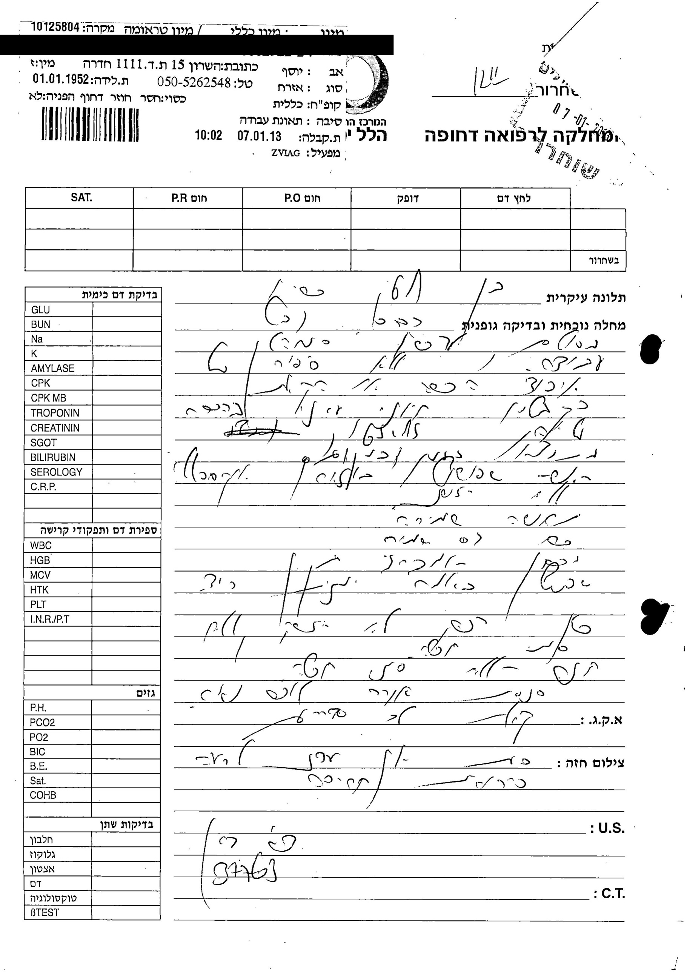
מסמך מהתיק הרפואי, קליטה במיון הלל יפה

Slide 36
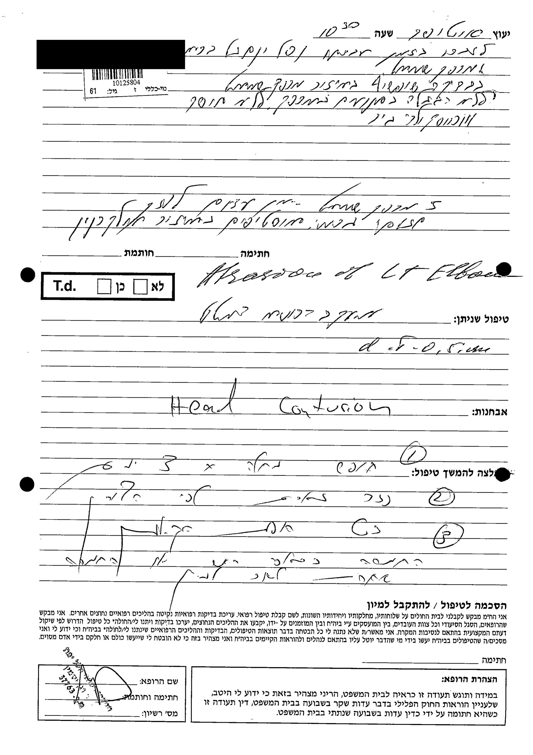
מסמך מהתיק הרפואי, שחרור ואבחנה

Slide 37
3
ההידרדרות בבית
באותו ערב בלבול קל ישנוניות והקאות
למחרת קושי לעמוד וקושי לעשות צרכים
רופא פרטי מוצא הכרה מבולבלת ומד"א מוזעק

Slide 38
4
האבחון וההעברה לשיבא
9 בינואר בערב נוירולוג בודק לראשונה
סי טי מגלה דימום תוך גולגלתי
10% נכות כאבי ראש כרוני

Slide 39
5
חובת סיטי חלק א'
מדובר בחולים עם אבדן הכרה או אבדן זיכרון לגבי האירוע
ירידה קלה בהכרה ציון גלזגו מתחת ל15
גיל מעל 60
גם לפי משרד הבריאות מעל גיל 70
חשיפה לסמים או אלכוהול
גם לפי משרד הבריאות

Slide 40
6
חובת סיטי קבוצה א'
קשיים בזיכרון לטווח קצר
גם לפי משרד הבריאות
סימן חבלה מעל הכתף לרבות פנים ראש וצוואר
גם לפי משרד הבריאות
פרכוס לאחר החבלה
חסר נוירולוגי מוקדי למשל חולשה ביד
הפרעת קרישת דם ידועה
גם לפי משרד הבריאות

Slide 41
7
חובת סיטי קבוצה ב'
חולים עם חבלת ראש קלה ללא אבדן הכרה זיכרון או בלבול
ירידה כלשהי בהכרה שעתיים לאחר האירוע
חשד לשבר בבסיס הגולגולת
גם לפי משרד הבריאות
אובדן זכרון ל-30 דק שלפני החבלה
נפילה מגובה של 92 ס"מ

Slide 42
8
מה מכל זה התקיים
אבדן הכרה
אבדן זיכרון
מעל גיל 60
סימן חבלה בעורף
מנגנון נפילה בסיכון גבוה

Slide 43
מה השתבש בטיפול
לא בדק אבדן זיכרון או הכרה
2
לא בירר את גובה הנפילה ונסיבותיה
1
לא בדק שוב את ההכרה לפני השחרור
4
לא ביצע סי טי למרות קריטריונים מתקיימים
3
שחרור ללא תיעוד שעות וללא הדרכה
6
לא התייעץ עם נוירולוג
5

Slide 44
המסקנה: "לך לגיידליינס"

Slide 45
אבחון דלקת ריאות במקום תסחיף ריאתי/ כשסימפטום חסר
3
2
1
חסימת העורק
תנועת הקריש
היווצרות הקריש
חסימה בעורק הריאתי, העורק המוביל דם מהלב לריאות.
קריש הדם נסחף לריאה דרך מחזור הדם.
"פקק" בדם.
קריש דם, מקורו בדרך כלל ברגל

Slide 46
30% מול 8%: המספר ששולל "גם ככה לא היה סיכוי"
סיכויי ריפוי מלא
טיפול בזמן
ללא טיפול
~8%
~30%
תמותה
תמותה

Slide 47
מה אם תסמין אחד חסר?
תסמינים עיקריים:
דופק מהיר ונשימה מהירה
עילפון או סחרחורת
חרדה ומתח
הזעת יתר וכיחלון
תסמינים ברגליים (כגון נפיחות או כאב בשוק)
קוצר נשימה פתאומי
כאב בחזה
שיעול

Slide 48
איפה בדיוק נכנסת האבחנה המבדלת?
כשהרופא עדיין לא השתכנע: שנה לו את ציר הזמן
5
4
3
2
1
אבחון סופי
אבחנה מבדלת
חקירה
בדיקה
תשאול
המחלה שנקבעה בפועל
רשימת מחלות אפשריות: ובחינה ממשית של כל אחת
קופ"ח נ' יפה פלד
בדיקות דם, שתן והדמיה
בדיקה גופנית
היסטוריה רפואית ותרופות כרוניות

Slide 49
דרכים לשכנע את המומחה להסכים ברשלנות באבחון מחלה
4
3
2
1
אבחנה שגויה מתמשכת
אי הפניה לבדיקה
אי התעדכנות בספרות
נימוק חסר בזמן אמת
כשמתברר שהטיפול אינו תואם את המצב הקליני, על הרופא לעצור, לבחון מחדש ולנקוט צעדים: לא להמשיך באותה דרך.
תלונות מתמשכות, ממצא חריג או החמרה עשויים לחייב הפניה לבדיקות או לרופא מומחה שלא בוצעה.
בית המשפט בוחן לפי הידע שהיה קיים במועד הטיפול: אך הרופא חייב להתעדכן בחידושים משמעותיים בתחום התמחותו.
אין דבר כזה שקלתי בלי רישום ובלי תיעוד להלך המחשבה
“אם הרופא שבוי בקונספציה של מחלה אחת, וגם כשהוא רואה שהטיפול לא מצליח לא שב ודן באבחנה מבדלת: הרי שהוא מתרשל, ביתר שאת”

Slide 50
דוגמא לפס"ד איחור באבחון תסחיף ריאתי
ת"א 25471-07-16 פלוני נ' מדינת ישראל
העובדות:
בת 63, כאבי בטן, דופק מהיר, קוצר נשימה וריווי חמצן נמוך. התסמינים יוחסו לאסתמה ולבעיה בטנית ניתוח לכריתת כיס מרה שעברה כחצי שנה לפני כן.
פסק דין: 605,000 ₪ הצטברות הסימנים חייבה לכלול תסחיף ריאתי באבחנה המבדלת ולבצע בדיקות בסיסיות: צילום חזה, אק"ג ו-D-Dimer.

Slide 51
ע״א 2509/98 תרצה גיל נ׳ קופת חולים של ההסתדרות הכללית, פ״ד נד(2) 38 (2000)
גיל: המיגרנה הסתירה גידול מוחי
אפזיה לפני כאבי הראש הייתה נורת אזהרה שחייבה בירור מבני של המוח
למה התביעה התקבלה
מה היה בפועל
מה אובחן בטעות
אפזיה היא תופעה נדירה במיגרנה וחייבה בירור נוסף. בשנת 1980 כבר היה ידוע כי בדיקת CT מתאימה יותר לגילוי גידול מוחי מבדיקת EEG. אי־ביצוע בדיקת CT דחה את האבחון בכשנתיים וחצי.
מנינגיומה - גידול מוחי לא ממאיר שהתפתח באיטיות ולחץ על עצב הראייה.
מיגרנה עם אאורה. הרופאה הסתפקה בבדיקה קלינית ובבדיקת EEG.
סימן חריג אינו נטמע אוטומטית באבחנה הקיימת — הוא מחייב לפתוח מחדש את האבחנה המבדלת.
השורה התחתונה
Notes:
[Sources]
ע״א 2509/98 תרצה גיל נ׳ קופת חולים של ההסתדרות הכללית, פסקאות 1–6.
[/Sources]

Slide 52
ע״א 3264/96 קופת חולים של ההסתדרות הכללית נ׳ יפה פלד, פ״ד נב(4) 849 (1998)
יפה פלד: טרשת שמחקה גידול
היעדר אבחנה מבדלת הוביל לכריתת חלק מהמוח ולהקרנות מיותרות
למה התביעה התקבלה
מה היה בפועל
מה אובחן בטעות
התופעה תוארה בסדרת פרסומים שנים לפני 1986. הרופאים לא הכירו את הספרות, לא כללו טרשת באבחנה המבדלת ולא ביצעו ביופסיה עם צביעות מתאימות לפני הטיפול הבלתי הפיך.
טרשת נפוצה בתצורה נדירה של ״טרשת מחקה גידול״ - תהליך דמיאלינטיבי שנראה כגידול בהדמיה ובפתולוגיה.
אסטרוציטומה בדרגה 2 - גידול מוחי ממאיר. נכרת שליש מהאונה הרקתית הימנית וניתנו הקרנות במקום סטרואידים.
ככל שהסיכון והטיפול קשים יותר — גוברת החובה להתעדכן ולשלול גם אבחנה חלופית נדירה.
השורה התחתונה
Notes:
[Sources]
ע״א 3264/96 קופת חולים כללית נ׳ פלד, פ״ד נב(4) 849, פסקאות 4–11; חוות דעת השופט אנגלרד.
[/Sources]

Slide 53

"היו שורה של מאמרים, שהראשון ביניהם משנת 1965, דהיינו, כעשרים שנה לפני ביצוע הניתוח ...
יש לדרוש מרופא מנתח מומחה כי יעדכן את עצמו בספרות המקצועית, במיוחד לגבי
דיאגנוזות הגוררות אחריהן התערבות ניתוחית משמעותית, כגון כריתה של חלק מן המוח.
"ככל שמדובר בחידוש בעל חשיבות רבה יותר, אשר פורסם באופן בולט בספרות רפואית בעלת משקל, וככל שיש בחידוש למנוע סכנה גדולה יותר לבריאות, כן תגדל הנטיה לקבוע רשלנות עקב אי התעדכנות בחידוש". (אור ואנגלרד)
"פרי של חכמה לאחר מעשה". (שטרסברג כהן)
53
Notes:
השופטת ט' שטרסברג-כהן:
"פרי של חכמה לאחר מעשה והרף שהוצב לקביעת אחריותם, הוצב בגובה רב. התופעה של "טרשת מחקה גידול" לא הייתה באותה עת בבחינת ידע רפואי מגובש ומקובל, המצוי בתודעתם של הרופאים המומחים". (היו כמה נוירוכירורגים עדים שמסרו, כי לא נתקלו במקרה מסוג זה לאורך כל הקריירה הרפואית שלהם, עד למקרה של התובעת").
השופט י' אנגלרד:
ככלל, על רופא מומחה להיות מודע לאבחנות חלופות, גם אם הן נדירות.
"... לעודד את מילוי החובה המקצועית להתעדכנות בספרות המקצועית, בין היתר, לשם השגת מודעות לאבחנות חלופות".

Slide 54
עוד דוגמא למחלוקת עובדתית
TPA
3
2
1
מה זו בכלל הזריקה
לאיזה שבץ מיועדת
חלון הזמן"”
תרופה שממיסה את קריש הדם החוסם את כלי הדם ומחזירה את זרימת הדם למוח.
רק לשבץ איסכמי (חסימה). אסורה בשבץ המורגי (דימום) – ולכן חובה CT
החלון המקובל: עד 4.5 שעות מתחילת התסמינים (במקור 3 שעות). בתנאים ובהדמיה מתאימים ניתן להאריך ל-9–24 שעות; מעבר לכך יש לשקול צנתור מוחי מכני.

Slide 55
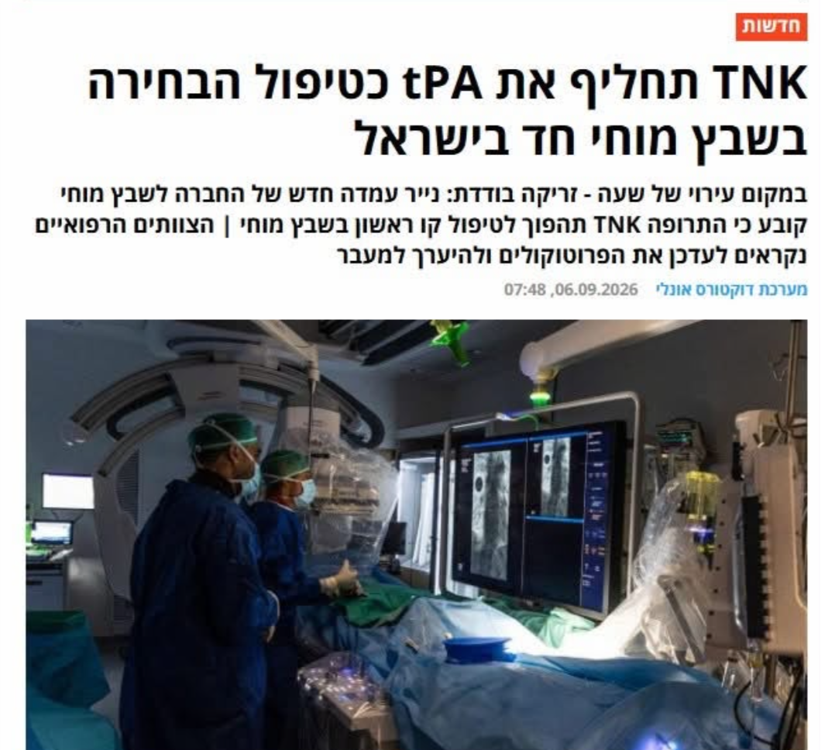

Slide 56
מהבוקר או מהערב?
מחלוקת עובדתית על חלון הזמן
לטיפול באירוע מוחי

Slide 57
לפי התצהירים מטעם התובעת
מה היא (והמשפחה) טענו שקרה
יום האירוע ומהלכו
1
יום שישי, 11.8.17 – האם עשתה בעצמה את כל הכנות השבת, “בלי שום תלונה או חולשה או עייפות”.
תחילת האירוע
2
פתאומי, בשעות הערב. מכחישה בתוקף שהתסמינים החלו בבוקר אותו יום.
התיעוד מהזמן האמת
3
קריאה לאמבולנס 17:54, הגעה להלל יפה 18:25, בדיקת רופא 18:31 – בלי שום אזכור ל“בוקר”.
הטענה המשפטית המרכזית
4
הרישום “מהבוקר” מופיע ללא שם רופא מזוהה.

Slide 58
מה התיק הרפואי
דו"ח מד"א, 11.8.17
1
קבלת קריאה 17:45, הגעה לבי"ח עד 18:25. לחץ דם 170/140 בשטח. אין כל אזכור לתלונות מהבוקר.
מיון
2
“התקבלה עקב תלונות על בחילות והקאות מהבוקר”. זמנים: קליטה 18:26, בדיקת רופא 18:31
לחץ דם ורישום חוזר באשפוז
3
193/115 בקבלה (עד 187/113 בהמשך הערב); בקבלה למחלקה (12–27.8.17) נרשם שוב “מבוקר הקבלה”.
מסקנת מומחה ביהמ"ש (פרופ' בן חור)
4
לחץ דם גבוה מדי לטיפול תרומבוליטי, וחלון הזמן שחלף מ“הבוקר” ועד ההגעה בערב – שללו את מתן הזריקה.

Slide 59
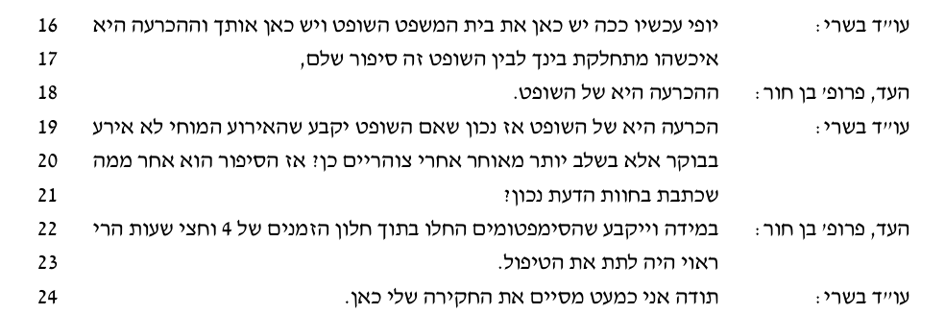
מהפרוטוקול
1
2
3

Slide 60
ע"א 3056/99
ע"א 6936/09
שטרן נ' שיבא
יוחאי נגד כללית
מוסד רפואי שאימץ לעצמו נוהל מחמיר מהסטנדרט הרגיל: לא יכול להתנער ממנו בדיעבד ולטעון שדי היה בפחות.
אי-גילוי חלופה טיפולית קיימת: גם כשלא נגרם נזק גופני ישיר, אי-מתן מידע על אפשרות טיפול אחרת יכול לבסס רשלנות.

Slide 61
ע"א 3056/99 שטרן נ״ המרכז הרפואי שיבא
כשההחמרה שבית החולים אימץ על עצמו הפכה לעדות נגדו
עובדות המקרה
רועי שטרן נולד ב‑25.8.1974 בבית החולים שיבא, בשבוע ה‑37 להיריון, לידה ראשונה לאם בת 31.
האם התקבלה לאחר ירידת מים, נמצא חשד למצג עכוז
צילום הבטן אבד לימים, וברשומות לא תועד סוג המצג המדויק (שלם / רגליים)
הלידה הייתה וגינלית ובחילוץ נגרמה פגיעה במקלעת העצבים שיתוק ע"ש ארב עם נכות אורטו' של 35%
Notes:
רקע עובדתי: לידת רועי שטרן בשיבא, 1974. חשד למצג עכוז, אובדן ראייתי (צילום בטן, תיעוד סוג המצג), פגיעה בעצבי הזרוע.

Slide 62
ההחמרה שהמרכז הרפואי אימץ על עצמו
שיבא נהג לפי סטנדרט פנימי מחמיר משמעותית מהמקובל בארץ ובעולם באותה עת
ניתוח קיסרי בוצע בעיקר כאשר נוספו גורמי סיכון, כמו אגן צר, משקל עובר קיצוני, גיל מתקדם של היולדת או הפרעה במהלך הלידה.
3
2
1
יש לבצע ניתוח קיסרי, לפי הפרוטוקול הפנימי של שיבא עצמו
במצג עכוז בלתי-שלם – ובפרט מצג רגליים – אין להתחיל לידה וגינלית
לידה וגינלית מותרת רק במצג עכוז שלם או במצג Frank
הדבר נכתב בכתב ההגנה של שיבא עצמו, ואושר בעדות פרופ״ אלסנר – סגן מנהל מחלקת נשים ויולדות: אילו היה מדובר במצג רגליים, היולדת הייתה אמורה לעבור ניתוח קיסרי
Notes:
שיבא אימץ פרקטיקה פנימית מחמירה משלו: מצג רגליים = ניתוח קיסרי חובה, גם כשהסטנדרט הכללי בארץ ובעולם עדיין לא חייב זאת.

Slide 63
מוסד לא יכול להתנער מהסטנדרט שהוא עצמו קבע
בית המשפט העליון הפך את קביעת המחוזי
בית המשפט העליון קיבל את הערעור
בית המשפט המחוזי דחה את התביעה
משאימץ שיבא לעצמו סטנדרט מחמיר יותר הוא חייב לפעול לפיו או לספק הסבר רפואי ענייני לסטייה ממנו
בחן את התנהלות שיבא לפי הסטנדרט הרפואי הכללי שהיה מקובל ולפיו לא כל מצג עכוז מחייב ניתוח קיסרי
נזק ראייתי: והיעדר צילום הבטן, היעדר תיעוד סוג המצג ואי-העדת הצוות הובילו את בית המשפט להניח לטובת התובע כי היה במצג עכוז-רגליים
Notes:
העליון: מוסד רפואי שאימץ סטנדרט מחמיר מעצמו כפוף לו, אלא אם יש הסבר רפואי עניני לסטייה. נזק ראייתי הטה את ההנחות העובדתיות לטובת התובע. הערעור התקבל.

Slide 64
כשקשה להשיג חוות דעת מומחה — עומק המקרה
ע״א 6936/09 יוחאי נגד כללית שירותי בריאות
כשהרשלנות בטיפול נדחית – אך חובת הגילוי נשארת שאלה נפרדת ופתוחה
עובדות המקרה
1994, לאחר ירידת מים מוקדמת בשבוע ה‑30-31 להריון נולד הילד בניתוח קיסרי; לא ניתן לאם טיפול בסטרואידים להבשלת ריאות העובר
הילד לקה במצוקה נשימתית, פיתח פגיעה קשה בחומר הלבן של המוח(PVL) ואובחן כסובל משיתוק מוחין ונכות של 100%
כחודשיים בלבד לאחר הלידה פרסם ה‑NIH הנחיה רשמית ראשונה התומכת במתן סטרואידים גם במקרה של ירידת מים; ההנחיה פורסמה בספרות המקצועית רק כשנה וחצי לאחר הלידה
שלושת השופטים דחו את הערעור: אין רשלנות בטיפול עצמו (הפרקטיקה בבית החולים תאמה את הסטנדרט המקובל אז) – אך הם נחלקו בנימוקים לגבי חובת הגילוי
Notes:
רקע: לידה מוקדמת, ללא סטרואידים, שיתוק מוחין 100%. אין רשלנות בטיפול עצמו - אבל השופטים נחלקו על חובת הגילוי. זו הנקודה שפותחת פתח לתביעה נפרדת.

Slide 65
ע״א 6936/09 – עניין יוחאי
המסקנה: בשתי אסכולות רפואיות עדיין חובת גילוי אבל מה זה אסכולה (שקף הבא)
בית המשפט קבע כי קיומן של שתי גישות טיפוליות מקובלות אינו פוטר את הרופא מהחובה ליידע את המטופל על קיומה של חלופת טיפול אחרת.
12

Slide 66
מהי אסכולה?
המבחן שקבע השופט זמיר, ואומץ בפסק הדין – הבסיס לכל שיחה עם מומחה על אסכולות
„צריך שהיא תהיה מקובלת כדעה מבוססת במרכזים רפואיים חשובים, או על דעת מומחים מוכרים בעולם, ואף תוצג כדעה מבוססת בספרי לימוד חדשים בעלי מעמד מקצועי מכובד... בדרך כלל מבוססת על מחקרים מדעיים רציניים... להבדיל מהשערות, ואפילו הן השערות סבירות שלא הופרכו”
רע״א 2027/94 קליג״ נ״ קצין התגמולים
Notes:
המבחן של השופט זמיר: לא כל דעה = אסכולה. צריך בסיס מחקרי רציני, הכרה במרכזים רפואיים, הופעה בספרי לימוד. זה הבסיס לשאול את המומחה שאלה שקל יותר לענות עליה בחיוב.

Slide 67
מה חייבים להסביר למטופל, ומה לא?
מבחני המשנה של השופט עמית להיקף חובת הגילוי כשקיימות מספר אסכולות
דחיפות הטיפול
2
תוחלת הסיכון והסיכוי
1
ידיעה קודמת של המטופל
4
יכולת המטופל להחליט אחרת
3
Notes:
4 מבחני המשנה של עמית: תוחלת סיכון/סיכוי, דחיפות, יכולת המטופל להחליט אחרת, ידיעה קודמת. אלה קובעים אם המומחה יכול לומר שהיה צריך לגלות את האסכולה החלופית.

Slide 68
לדחוף לאחריות קופת החולים כנסיון שכנוע
השאלה אינה תמיד איזה רופא התרשל לעיתים השאלה הנכונה היא האם קופת החולים נתנה לרופא את הכלים והתמיכה שהיה זקוק להם בזמן וכשהתשובה שלילית האחריות עשויה להיות של הקופה עצמה
3
2
1
נהלים שמעכבים טיפול
המלצה רפואית שלא זכתה למעקב
חוסר תיאום בין רופא המשפחה מומחים ומכוני בדיקה
6
5
4
אי שימוש בשדות התראה ממוחשבים
היערכות לוגיסטית לקויה
עומס בלתי סביר ומחסור במשאבים
השאלה הנכונה היא לא האם היית פועל אחרת אלא האם המערכת נתנה לרופא את מה שהיה צריך בזמן

Slide 69
פיזור על שני תחומים
מומחה מתחום קרוב: במקום גסטרו
2
פיצול הסוגיות: מום לבבי ושוק קרדיוגני
1
עו״ד אורן בושרי | רשלנות רפואית
17

Slide 70
פטור מחוו"ד
ג. ת"א (ירושלים) 6743-09-11 עז' אייזנבך' נ' בילינסון תחום ספציפי השתלות כבד. "פניתי לשבעה רופאים"
ד. רע"א 7731/04 מ"י נ' עזבון הלפרין: ניתן להסתפק בתחליף לחוות-דעת, כגון דו"ח ועדת בדיקה
א. רע"א 8015/96, צור שמיר נ. בוריסי: פרשנות לטעמים מיוחדים כמו חסרון כיס
ב. טיעון העל: זכות הגישה לערכאות היא זכות חוקתית (בש"א 1528/06 ורנר נ. הכנ"ר)
עו״ד אורן בושרי | רשלנות רפואית
17

Slide 71
כדאי לבדוק לפני המומחה: ועדת בדיקה
למה פרוטקולים?
ועדת בדיקה של משרד הבריאות אינה חסויה
רע״א 20495-06-26 אסותא מרכזים רפואיים נ' פלוני
בעניין פרשת החלפת העוברים באסותא ראשל״צ, השופט גרוסקופף קבע כי ממצאי ועדת בדיקה מטעם משרד הבריאות אינם חסויים לפי סעיף 21 לחוק זכויות החולה: להבדיל משאלת חסיון הפרוטוקול עצמו, שהיא סוגיה נפרדת וצרה יותר.
***האם בית החולים מילא את חובת הדיווח למשרד הבריאות על מקרה המוות?

Slide 72
נתיחה שלאחר המוות
נתיחה אינה תנאי להגשת תביעה
1
כשסיבת הפטירה לא ברורה: עשויה לספק ראיה שלא ניתנת להשגה לאחר קבורה זיהום דרך בדיקה מיקרוביולוגית ותיקי מינון שגוי של תרופה ותכולת קיבה
2
ההחלטה על ויתור היא בלתי הפיכה: חשוב להבין את המשמעות לפני קבלת ההחלטה
3

Slide 73
חובת דיווח?
ת"א 15707-03-25 (מחוזי ת"א)
מתוך חוות דעת
“המחוקק קבע כי בכל מקרה של מוות בנסיבות של ביצוע פעולה רפואית יש לדווח על כך להנהלת בית החולים ולמשרד הבריאות"

Slide 74
עו״ד אורן בושרי
נזיקין ורשלנות רפואית
O R E N B U S H A R I | L A W O F F I C E
הלקוח בא עם סוף הסיפור. אנחנו מוצאים את הפרק החסר בתחילתו.
שבר בעצם הסירה
איחור באבחון FMF אי ספיקת כליות
פנילקטונוריה
דיסקציה של האאורטה
פסוריאזיס אחרי פגיעה עורית
צרידות לאחר ניתוח בלוטת התריס
אקרומגליה
נמק במעי / איסכמיה
↓
חסימת מעיים
התקף לב
דימום מוחי עם שחרור מהמיון בלי סיטי אחרי כאב ראש יום קודם

Slide 75
עו״ד אורן בושרי
נזיקין ורשלנות רפואית
O R E N B U S H A R I | L A W O F F I C E
עמוד שדרה: לא כל שיתוק הוא "גורל"
תסמונת זנב הסוס
מיאלופתיה צווארית
אבצס אפידורלי
סוגרים / אוכף / חולשה
נפילות / ידיים מסורבלות / הליכה
כאב גב + חום + נוירולוגיה
שאלת המפתח: מתי הופיע הדגל האדום הראשון ומתי נעשתה הדמיה?
8

Slide 76
הלכת עדן מלול
עמימות סיבתית ברשלנות רפואית
רקע המקרה
עדן מלול נולדה פגה ב-1992 בבית החולים כרמל, וסובלת משיתוק מוחין ומפיגור שכלי קשה. בית המשפט קבע כי בית החולים התרשל בכך שעיכב ב-45 דקות ביצוע ניתוח קיסרי דחוף.
המתח המשפטי-רפואי
לא ניתן היה להוכיח מדעית אם הנזק המוחי נגרם מהעיכוב בניתוח (רשלנות) או מעצם היותה פגה שסבלה מדימום לפני הניתוח (גורם טבעי). ההערכה: הסיכוי שהרשלנות גרמה לנזק: כ-20% בלבד, פחות מ-50%.

Slide 77
למה חשוב להכיר את עדן מלול לפני תיקי זיהום
מ"פיצוי הסתברותי" חדשני ב-2005 לביטולו המלא ב-2010
2010
2005
דנ״א 4693/05: הרכב 9 שופטים
ע"א 7375/02
המהפך: רוב של 5 נגד 4
השופט ריבלין מוביל מהפכה
דעת הרוב (נאור וגרוניס) ביטלה את הפיצוי ההסתברותי וחזרה למאזן ההסתברויות הנוקשה: מתחת ל-51% ודאות: 0% פיצוי. נשאר רק כשמתקיים אותו דפוס נשנה ושיטתי (ומכאן השם "הטיה נשנית") אפשר לסטות מהכלל הבינארי ולפסוק פיצוי יחסי/פרופורציונלי.
כשכלל ה"הכל או לא כלום" יוצר עוול, יש להכיר בפיצוי הסתברותי יחסי. בית החולים חויב לפצות ב-20% מהנזק: לפי הסיכוי שהוא גרם לו. נולד "מבחן ההטיה הנשנית" כקריטריון לסטייה מהכלל.

Slide 78
רשלנות רפואית וזיהומים נרכשים בבתי חולים
זיהום נרכש בבית חולים:
מתי מדובר ברשלנות רפואית?
זיהום שנרכש בבית חולים אינו מוכיח לבדו רשלנות רפואית: השאלה המרכזית היא האם ניתן היה למנוע את ההדבקה או לטפל בה בזמן, באופן שמקים עילת תביעה לפיצוי.

Slide 79
כיצד רוכשים זיהומים באשפוז?
זיהומים נרכשים מופיעים לרוב במהלך אשפוז ממושך, במיוחד כשמערכת החיסון מוחלשת. ההדבקה עשויה לעבור במגע ישיר, דרך:
פצעים פתוחים / כוויות
1
חתכים ניתוחיים
2
החדרת אמצעים פולשניים: צנתרים ונקזים
3
״שימוש בציוד רפואי שאינו סטרילי דיו, או סטייה מנהלי עיקור והיגיינה?״

Slide 80
איך בית המשפט בוחן תיקי זיהום?
עצם רכישת הזיהום בבית החולים אינה מעבירה אוטומטית את נטל ההוכחה: בית המשפט בוחן שורת נסיבות ומבחני ראיה
1
2
3
מצב המטופל לפני ההדבקה
שכיחות הזיהום
סטריליזציה ונהלים
רקע רפואי וגורמי סיכון אישיים עובר לאשפוז, כדי להבחין מהדבקה הקשורה לטיפול עצמו.
ככל שהזיהום נדיר וחריג יותר, כך גוברת האפשרות שמקורו בכשל של הצוות.
האם הצוות פעל לפי נהלי עיקור, חיטוי והיגיינה מוגדרים ומתועדים.
4
5
6
הדבקה חוזרת באותה מחלקה
תיעוד רפואי וועדת בירור
נטל ההוכחה (סע' 41)
מקרים דומים וחוזרים מקשים על הטענה שמדובר בצירוף מקרים אקראי.
חוסר תיעוד בזמן אמת פועל לרעת בית החולים; נבדק מתי הוקמה ועדת הבירור והאם פעלה בשקיפות ובזמן סביר.
“הדבר מדבר בעד עצמו”: כשהמטופל לא יכול לדעת את מקור ההדבקה, הנטל עשוי לעבור לכתפי בית החולים.
כאשר הנסיבות מתיישבות יותר עם כשל במניעת הזיהום, עשוי נטל השכנוע לעבור לבית החולים: עדות כללית על הקפדה על היגיינה לא תמיד תספיק, וייתכן שיידרש להציג נהלים, הדרכות ונתוני ניטור על יישום נאות במקרה הספציפי.
מקור: orendin.com, “זיהום נרכש בבית חולים”

Slide 81
האם כל זיהום בבית חולים הוא עילה לתביעה?
זיהום במהלך אשפוז אינו מעיד תמיד על כשל רפואי: פרוצדורות ואשפוזים כרוכים בסיכון מובנה
עשוי להעיד על רשלנות
סיבוך מוכר: לא רשלנות
הצוות איחר לאבחן את הזיהום או לטפל בו
הצוות לא שמר על כללי הסטריליזציה
שימוש בציוד פגום או לא סטרילי
התעלמות מסימנים שהעידו על התפתחות זיהום
מקרים דומים נוספים באותה מחלקה: כשל מערכתי
הזיהום מוכר כסיבוך אפשרי של הפרוצדורה
הצוות הסביר למטופל מראש והתיעוד מלא
הצוות פעל לפי הנהלים ללא איחור בטיפול
לא הופיעו סימנים מוקדמים שחייבו בירור נוסף

Slide 82
פסק דין עדכני מאוגוסט 2026
תביעה בעקבות פטירת פג שנדבק בחיידק עמיד בפגייה. בית החולים לא הציג את מלוא תוצאות הסקר, לא הוכיח אילו נהלים והדרכות התקיימו לפני האירוע, ולא הציג ראיות קונקרטיות לניטור וליישום אמצעי המניעה.
הפיצוי שנפסק לעיזבון
1,788,524
שקלים חדשים ₪
ת״א (מחוזי ת״א) 3316-10-18
פס׳ 27–40, 93–96, 128–129
בית המשפט: אמירה כללית שהצוות "מקפיד על היגיינה" אינה מספקת ראייה מספקת

